Slide 1
Csíkos Csaba: A kutatásalapú földrajztanítás hatékonyságvizsgálata
Az MTA Tantárgy-pedagógiai Kutatási Program
Természettudományi-matematikai-informatikai oktatás munkacsoportja
3. beszámolókonferenciája
Budapest, 2019. november 16.

Slide 2
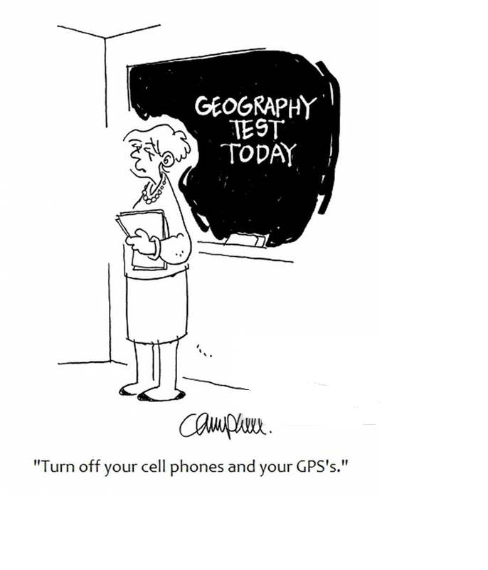
A hatékonyságvizsgálat alapvetései
A kutatásalapú tanulással kapcsolatos nemzetközi metaelemzések (Hattie és Marsh, 1996; Dochy, Segers, Van den Bossche és Gijbels, 2003).
Ismeret- és képességjellegű tudáselemek várható változása

Slide 3
A hatékonyságvizsgálat módszertani alapelvei
Utóteszt eredményeire alapozott statisztikai elemzés
A bemeneti teszt egymástól nem szignifikánsan különböző tudásszintet mért a kísérleti és kontroll csoportokban (p = 0,86)
Hatásmutatók – éta-négyzet
Szignifikancia-vizsgálatok, összefüggés-vizsgálatok

Slide 4
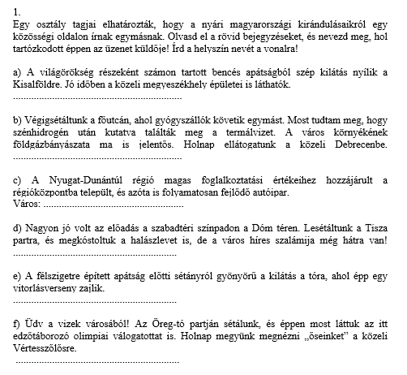
A mérőeszköz
Az utóteszt négy nyíltvégű feladatból állt
Az első feladat újszerűnek nevezhető topográfiai feladat

Slide 5
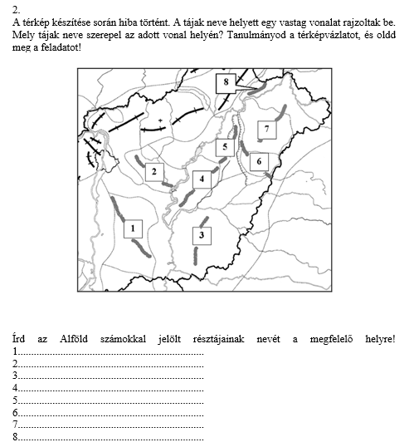
A második feladat térképes, hagyományos, topográfiai feladat

Slide 6
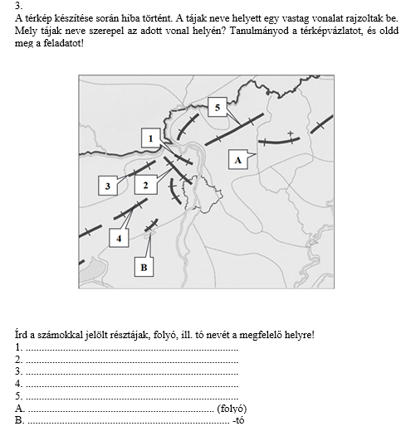
A harmadik feladat ugyancsak térképes, hagyományos, topográfiai feladat

Slide 7
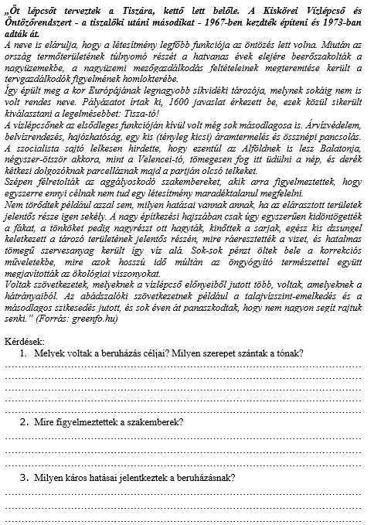
A negyedik feladat újszerű, szövegcentrikus földrajzi probléma

Slide 8
Minta
N = 229, 8. osztályos tanulók
Kísérleti tananyagok kipróbálásában részt vett: 115 fő, kontroll csoport tagja: 114 fő.
Kényelmi mintavétel vidéki városok iskoláiból

Slide 9
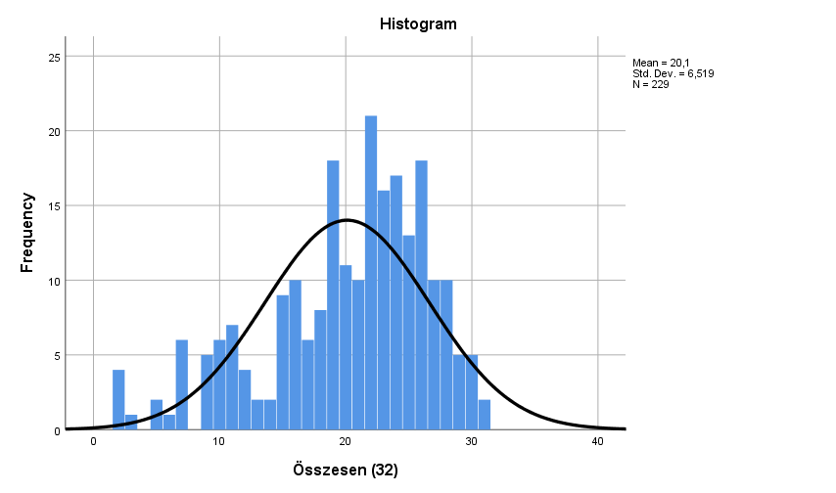
Eredmények
A teszt alapjellemzői
Reliabilitás: 0,89 (Cronbach-α)
Item-kihagyásos reliabilitás alapján a teszt egységes, megbízhatóan mér 32 itemmel
Átlagos megoldottsági szint: 20,10 (szórás: 6,52)

Slide 10
Kísérleti és kontroll csoportok összehasonlítása
Feladat | Csoport | Átlag | Szórás
1. feladat (6 item) | Kontroll | 3,26 | 1,56
 | Kísérleti | 4,66 | 1,50
2. feladat (8 item) | Kontroll | 5,68 | 2,16
 | Kísérleti | 6,20 | 1,91
3. feladat (7 item) | Kontroll | 4,98 | 2,04
 | Kísérleti | 4,70 | 2,17
4. feladat (11 item) | Kontroll | 4,67 | 2,89
 | Kísérleti | 6,06 | 2,83
Összpontszám (32 item) | Kontroll | 18,60 | 6,66
 | Kísérleti | 21,60 | 6,04

Slide 11
Kísérleti és kontroll csoportok összehasonlítása (folyt.)
Szignifikáns az átlagok közötti különbség a kísérleti csoport javára az 1., 2. és 4. feladatnál (a 2. feladatnál a különbség marginálisan szignifikáns, p = 0,056)
Nincs szignifikáns különbség az átlagok között a 3. feladatnál
Kísérleti hatás (parciális éta-négyzet): 5,6%

Slide 12
Háttértényező hatása
A kísérleti hatás tanuló nemével korrigált elemzése
Csoport | Nem | Átlag | Szórás | N
Kontroll | Fiú | 17,13 | 7,59 | 55
 | Lány | 19,97 | 5,37 | 59
Kísérleti | Fiú | 21,68 | 6,13 | 50
 | Lány | 21,54 | 6,03 | 65
Összesen | Fiú | 19,30 | 7,27 | 105
 | Lány | 20,79 | 5,76 | 124
Nemre eső parciális éta-négyzet: 1,1%

Slide 13
Kvalitatív elemzések lehetősége
Tipikus, rendszeres hibák detektálása
Tévképzetek felismerése
Példa: Az 1. feladatban Győrt a tanulók 47%-a nevezte meg helyesen.
Milyen városokat írtak helyette?
51-en nem válaszoltak ☹
Szentgotthárd 19, Kecskemét 10, Debrecen 8, Zalaegerszeg 7 szavazatot kapott.
A Nyugat-Dunántúl régió magas foglalkoztatási értékeihez hozzájárult a régióközpontba települt, és azóta is folyamatosan fejlődő autóipar.

Slide 14
Szentgotthárd 19, Kecskemét 10, Debrecen 8, Zalaegerszeg 7 szavazata így oszlik meg a kontroll és a kísérleti csoportok között:
Szentgotthárd 11 + 8
Kecskemét 7 + 3
Debrecen 8 + 0
Zalaegerszeg 0 + 7
„ Az okos ember intelligensebben téved, mint ahogy másnak igaza van.”

Slide 15
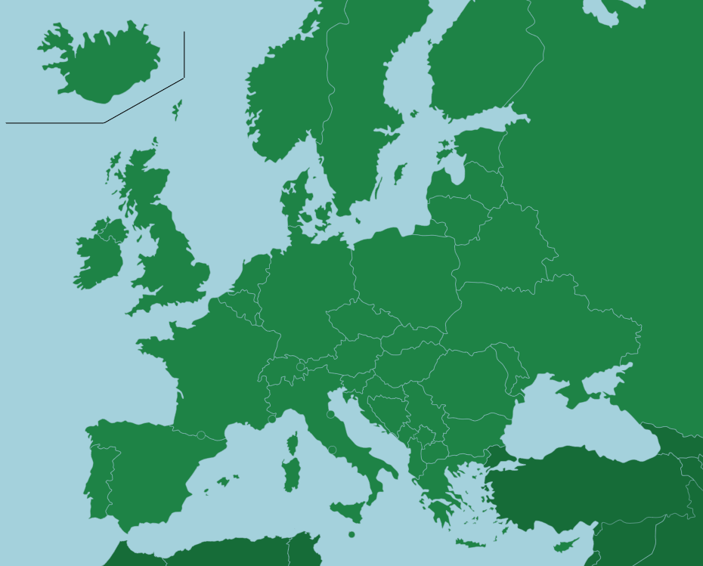
Köszönöm a figyelmet!

